Slide 1
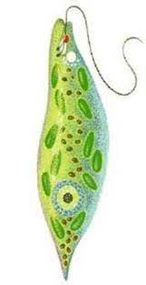

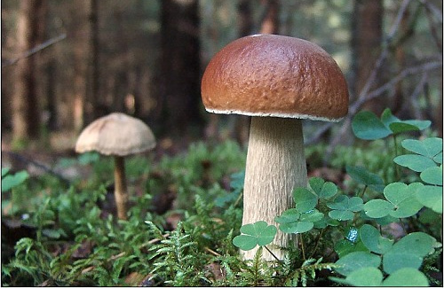
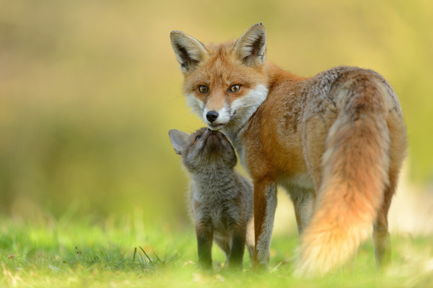
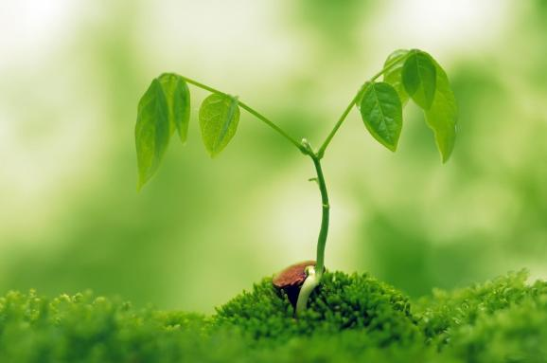
Еукаріоти.
Огляд основних еукаріотичних таксонів.

Slide 2
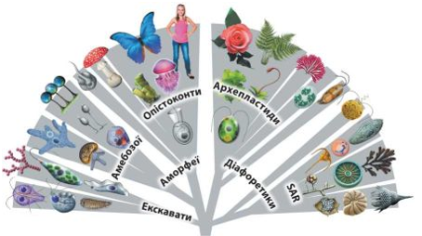
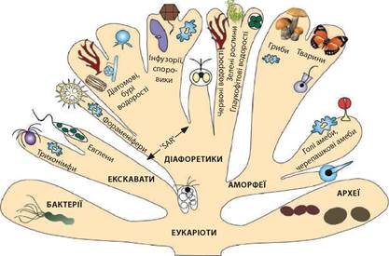
ЕУКАРІОТИ (Eukaryota) - одно- та багатоклітинні організми, які в своїх клітинах мають ядро та мембранні органели.
Найбільший внесок у створення сучасної системи еукаріотів зробила група науковців під керівництвом Сайні Едла.

Slide 3
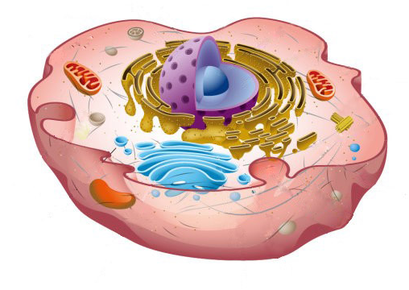
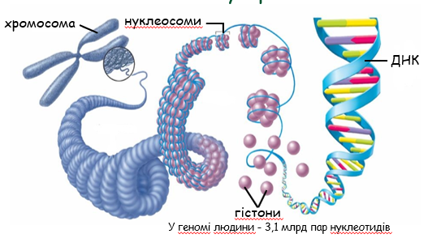
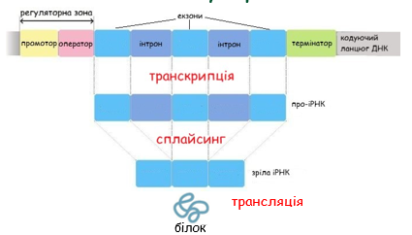
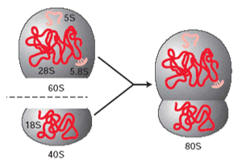
Спільні ознаки еукаріотів
1.Наявність ядра
2.Наявність мембранних органел
3.Спадковий матеріал представлений комплексами ДНК з гістонами
4.Кодуюча послідовність генів еукаріотів містить інформативні (екзони) та неінформативні (інтрони) ділянки
5.Рибосоми у еукаріотів більші (80S-рибосоми), відмінна кількість РНК і білків

Slide 4
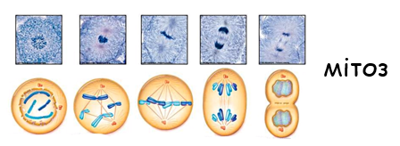
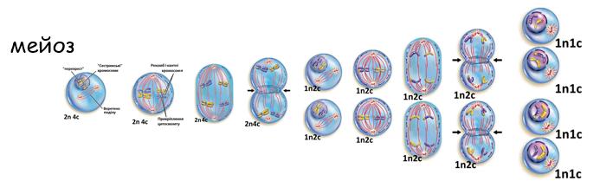
Спільні ознаки еукаріотів
6.Клітинна стінка
- у рослин – із целюлози
- у грибів – із хітину
клітина тварин замість клітинної стінки оточена глікокаліксом
7.Еукаріоти мають складні процеси клітинного поділу (мітоз, мейоз)

Slide 5
ЕУКАРІОТИ (Eukaryota) - одно- та багатоклітинні організми, які в своїх клітинах мають ядро та мембранні органели.
1. наявність ядра→ зростання адаптивності
2. наявність хромосом →виникнення статевого розмноження
3. мозаїчний принцип організації білкових генів →екзони (зі змістом) та інтрони (без змісту)
4. двошаровість клітинних мембран →біліпідний шар + білки
5. наявність органел із власним генетичним апаратом →мітохондрії, пластиди
6. складна структура джгутиків → аксонема (9+2)
7. наявність ендоцитозу →утворення везикул
8. складні процеси життєдіяльності → процесінг, кросинговер, мітоз, мейоз….

Slide 6
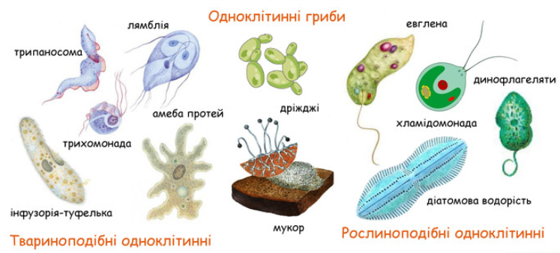
Одноклітинні еукаріоти (Протисти)

Slide 7
Різноманітність багатоклітинних еукаріотів
Назва групи | Характеристика
Рослини (бл.250 тис. видів) | Багатоклітинні еукаріотичні організми, у яких автотрофне живлення й прикріплений спосіб життя
Гриби (бл.100тис. видів) | Багатоклітинні еукаріотичні організми, у яких гетеротрофне живлення й прикріплений спосіб життя
Тварини (бл. 1,4 млн. видів) | Багатоклітинні еукаріотичні організми, у яких гетеротрофне живлення й активний спосіб життя

Slide 8
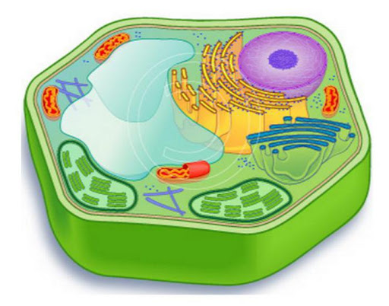
РОСЛИНИ (Plantae) - багатоклітинні еукаріотичні організми, найзагальнішими особливостями яких є пластиди, фотоавтотрофне живлення та прикріплений спосіб життя.
1.Клітини є тригеномними - з ядерним, мітохондріальним та пластидним геномами.
2. Клітинна стінка з целюлози та запасливі включення у вигляді крохмальних зерен.
3. Вищі рослини мають твірні, провідні, механічні, основні та покривні тканини, що утворюють вегетативні та генеративні органи.
4. Реагують рослинні організми на впливи середовища за допомогою тропізмів і настій, а регуляція процесів життєдіяльності відбувається за участю фітогормонів.

Slide 9

Основними напрямами еволюції рослин були:
багатоклітинність
формування нестатевого та статевого поколінь
становлення двох еволюційних напрямів розвитку наземних рослин (гаметофітного й спорофітного)
запліднення без води
виникнення насінини
формування квітки, плоду
подвійне запліднення

Slide 10
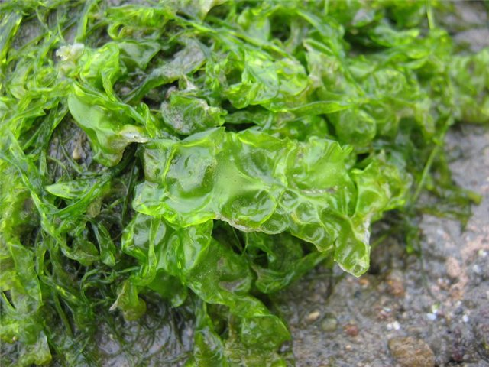
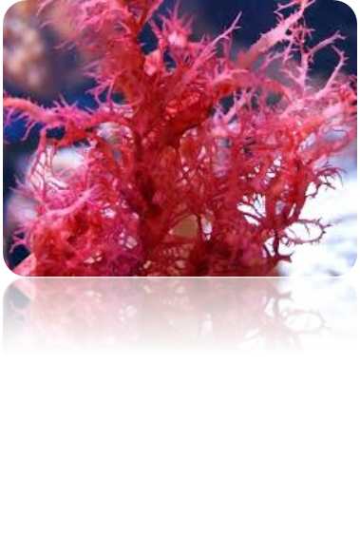
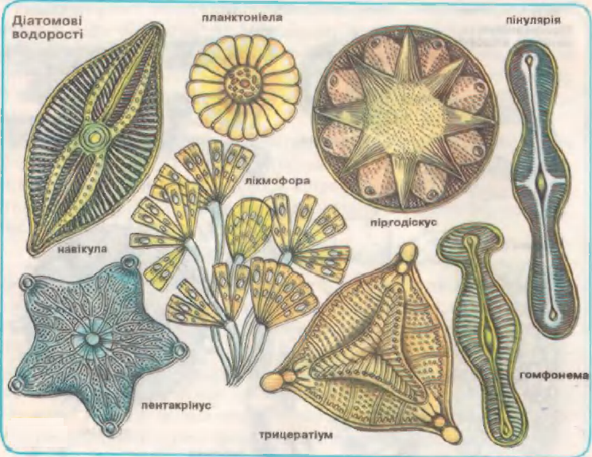
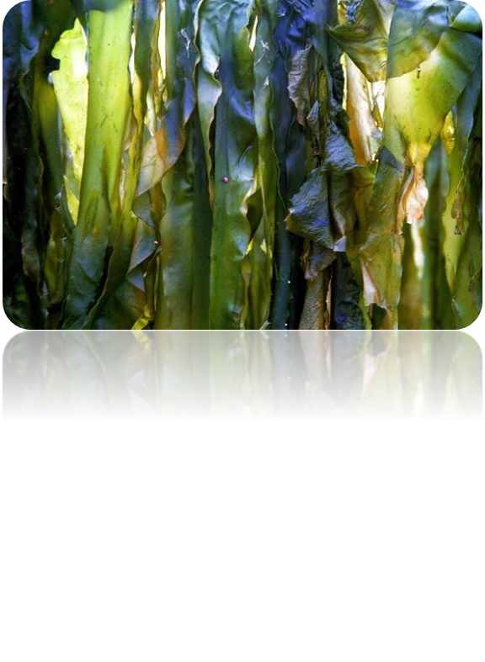
Царство Рослини
Нижчі рослини (Діатомові водорості, Бурі водорості, Червоні водорості, Зелені водорості)

Slide 11
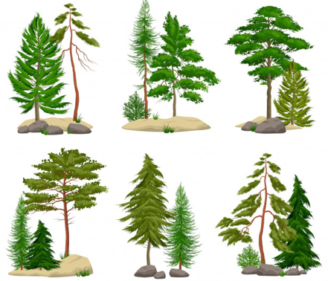
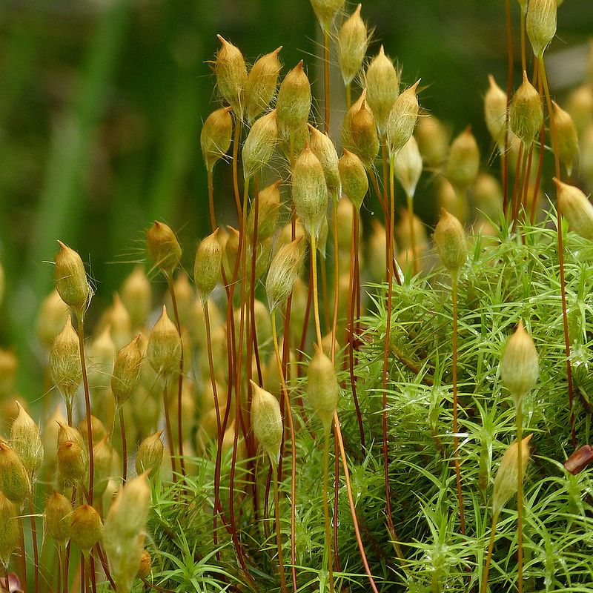
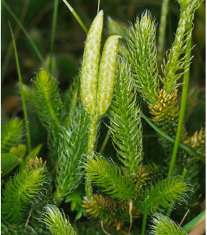
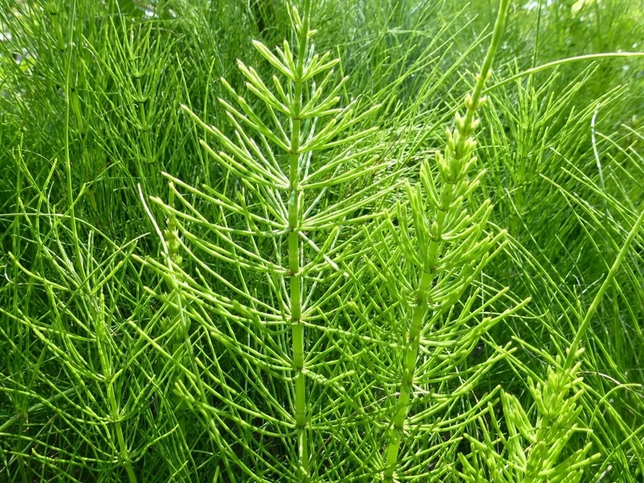
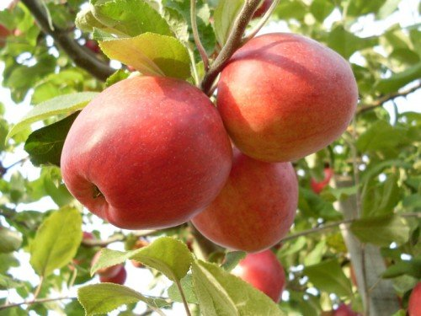
Царство Рослини
Вищі рослини (Мохоподібні, Хвощеподібні, Плауноподібні, Папоротеподібні, Голонасінні, Покритонасінні)
Зозулин льон

Slide 12
Для класифікації рослин застосовують такі основні систематичні категорії
Царство
Відділ
Клас
Порядок
Родина
Рід
Вид

Slide 13
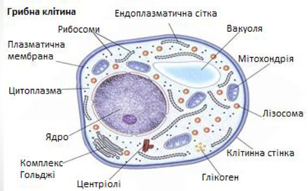
ГРИБИ (Fungi) - багатоклітинні гетеротрофні еукаріотичні організми, найзагальнішими ознаками яких є осмотичне живлення та прикріплений спосіб життя.
Описано приблизно 70 тис. видів грибів, проте їх очікуване різноманіття, за оцінками різних авторів, становить від 300 тис. до 1,5 млн видів.
клітинну стінка з хітину
запасають глікоген
добре розвинуте везикулярне транспортування, що забезпечує виділення ферментів для позаклітинного розщеплення органіки
прості поживні речовини надходять у клітину в процесі осмотичного живлення без утворення травних вакуолей.
двогеномні клітини, в яких представлено ядерний та мітохондріальний геноми, а розміри самого геному значно менші, ніж у рослин й тварин.

Slide 14
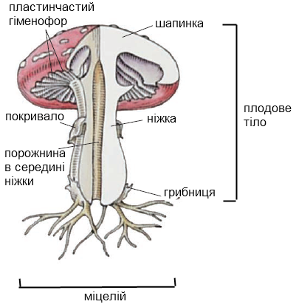
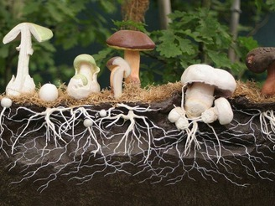
ГРИБИ (Fungi) - багатоклітинні гетеротрофні еукаріотичні організми, найзагальнішими ознаками яких є осмотичне живлення та прикріплений спосіб життя.
Вегетативне тіло переважної більшості грибів являє собою систему вкритих клітинними оболонками ниток (гіфів), яка називається грибницею (міцелієм).
Диференційовані тканини та вегетативні органи чітко не виражено.
Органи нестатевого розмноження грибів називають спорангіями.
Вони розміщені поодиноко або зібрані у складні структури.

Slide 15
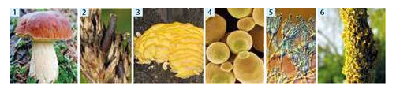
Основні екологічні групи грибів
За прийнятою в Україні системою, справжні гриби поділяють на 10 груп, серед яких виокремимо відділи Міксомікота, Оомікота, Хітридіомікота, Зигомікота, Аскомікота, Базидіомікота.
Шапинкові гриби
Гриби-паразити
Цвілеві гриби
Дріжджеві гриби
Лишайникам не надають у системі грибів статусу певного таксона, оскільки існують погляди про незалежність походження різних груп лишайників.
1 - шапинковий білий гриб; 2 - паразитичні ріжки жита; 3 - трутовик сірчано-жовтий; 4 - дріжджеві гриби сахароміцети; 5 - цвілевий гриб пеніцил;
6 - лишайник золотянка стінна

Slide 16
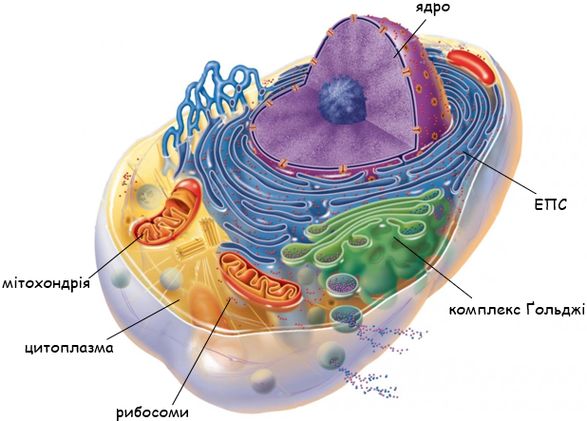
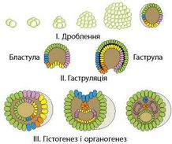
ТВАРИНИ (Animalia) - багатоклітинні еукаріотичні організми, найзагальнішими особливостями яких є хемогетеротрофне живлення та активний рух (локомоція).
двогеномні клітини (ядерний і мітохондріальний геноми)
змінна форма тіла
обмежений ріст
подразливість у вигляді рефлексів
відсутність клітинної стінки і наявність глікокаліксу
запасання глікогену
наявність двох чи трьох зародкових листків
стадій бластули і гаструли в зародковому розвитку

Slide 17
Основні напрями еволюції тварин
виникнення багатоклітинності
поява різних органів й систем органів
розвиток рухливості та систем регуляції
В еволюції тварини ароморфозів з’являлося набагато більше, ніж у представників будь-якого іншого царства.
Найвідоміші типи тварин виникають під час кембрійського періоду, близько 542 млн років тому («кембрійський вибух»).
ЦАРСТВО ТВАРИНИ
Первинні багатоклітинні
Тип | Губки
Тип | Пластинчасті
Справжні багатоклітинні
Розділ | Радіально-симетричні, або Кишковопорожнинні
Тип | Кнідарії
Тип | Реброплави
Розділ | Двобічносиметричні
Тип | Плоскі черви
Тип | Круглі черви
Тип | Кільчасті черви
Тип | Молюски
Тип | Членистоногі
Тип | Голкошкірі
Тип | Хордові

Slide 18
Для класифікації тварин застосовують такі основні систематичні категорії
Царство
Тип
Клас
Ряд
Родина
Рід
Вид

